Slide 1
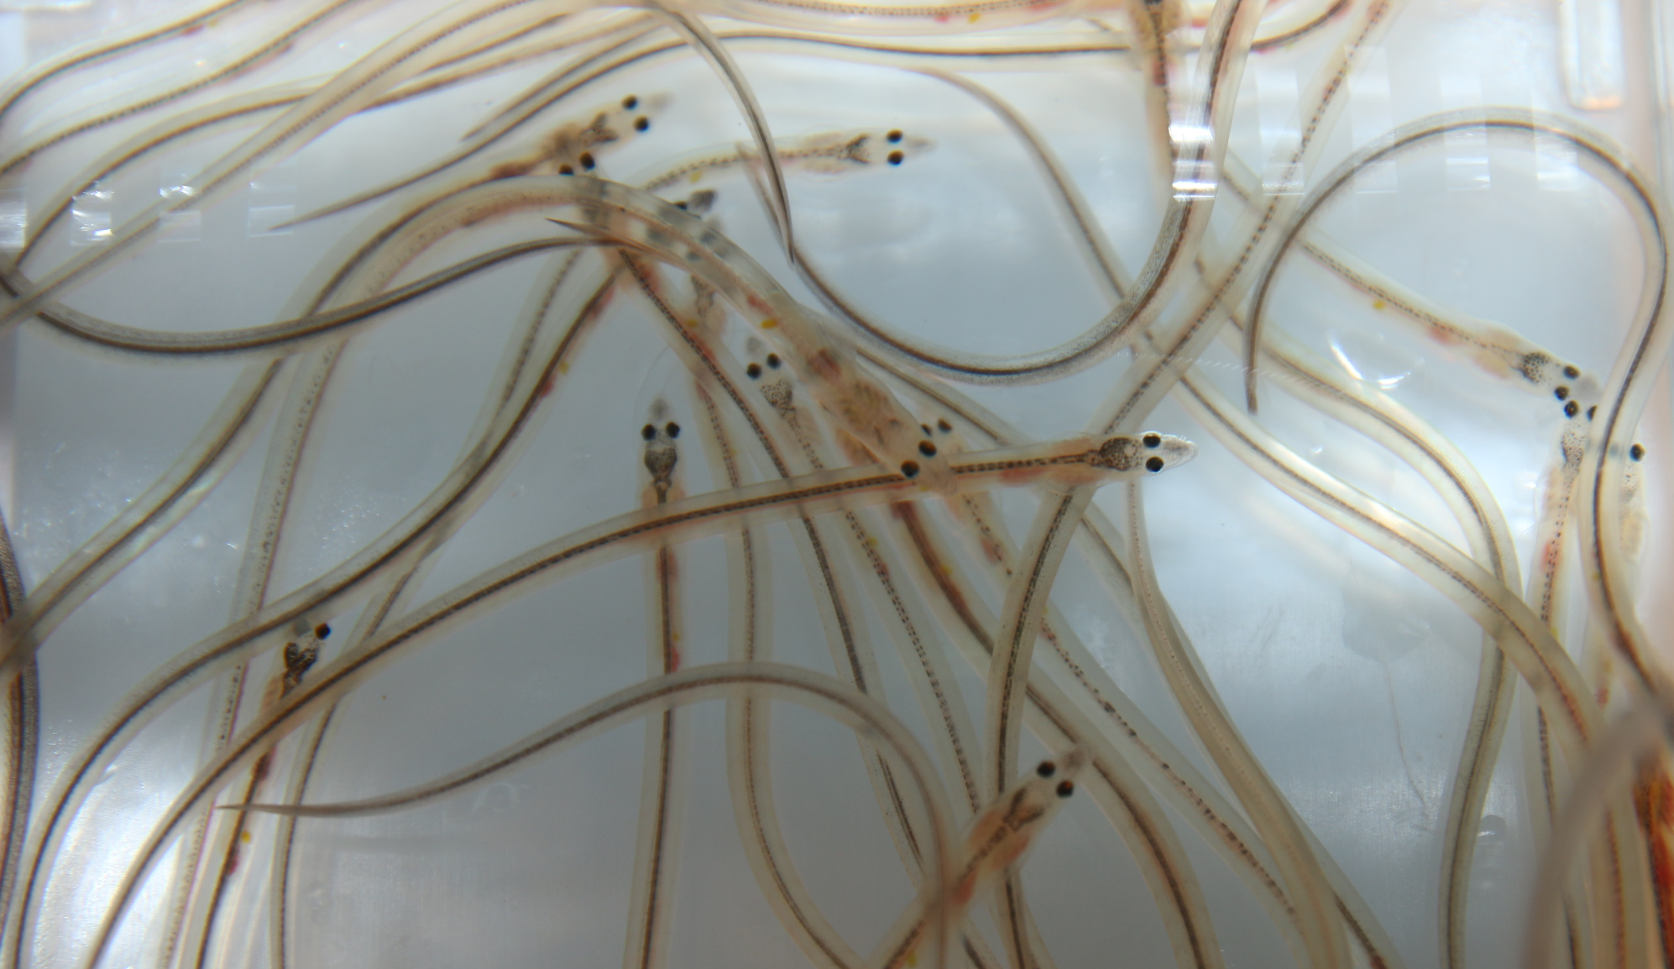
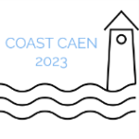
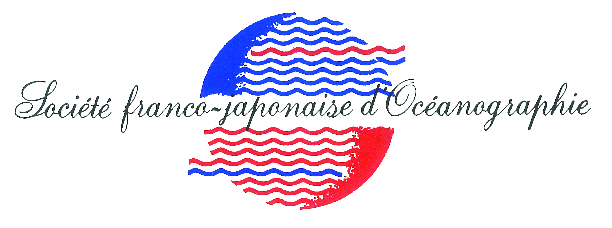
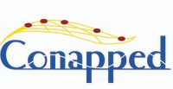
Restoring the European eel (Anguilla anguilla) and its habitats in France: a social, economic and environmental dynamic similar to the Sato-umi concept Restoration de l’anguille européenne (Anguilla Anguilla) et de ses habitats en France: une dynamique sociale, économique et environnementale semblable au concept de Sato-umi.
Boisneau Ph. (CONAPPED); D. Macé (CONAPPED); N. Porcher (CONAPPED); P. Prouzet (SFJO) ; N. Stolzenberg (CONAPPED) ; A. Viera (ARA France) et Fanny Volage (CNPMEM).
Notes:
Les anguilles dont l’anguille européenne accomplissent leur cycle biologique dans des milieux aux caractéristiques différentes qui font la transition entre l’océan, les zones côtières, les estuaires et les eaux continentales. Ceux sont des espèces mythiques dans la zone indo-pacifique à forte valeur symbolique dont la valeur gustative est fortement prisée dans les régions du monde qu’elles colonisent et notamment en Europe du Nord et en Asie.
L’accomplissement du cycle biologique nécessite une continuité écologique entre les divers écosystèmes qu’elles colonisent successivement ; continuité actuellement mise en péril par le changement climatique et par les actions humaines impactant ces milieux . Peu à peu, et notamment au cours du 20ème siècle, l’harmonie entre l’Homme et la Nature a été détruite, harmonie pourtant nécessaire au maintien et au devenir des métiers qui utilisent, comme les petites pêches côtières, estuarienne et continentale, la productivité des milieux naturels pour assurer en partie la sécurité alimentaire de nos communautés.
Comment retrouver cette harmonie, base des concepts définis au Japon sous les noms de « Sato-yama » et « Sato-umi » qui permettent de renforcer les liens entre Nature et Culture ?

Slide 2
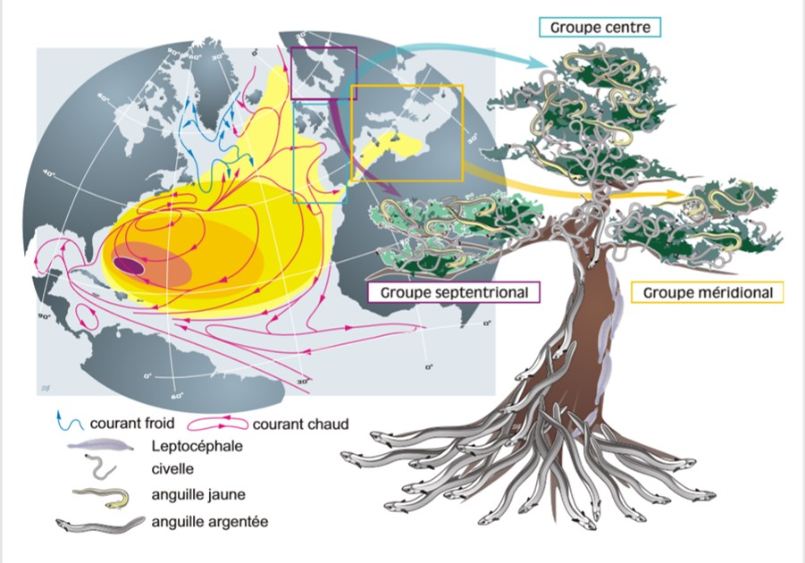
The Eel Tree
Notes:
L’arbre à anguille a été défini dans le cadre du projet « INDICANG » (Indicateurs de colonisation et d’abondance de l’Anguille dans la zone centrale de son aire de répartition) pour illustrer de manière imagée le fonctionnement du cycle biologique et la nécessité d’agir à la fois aux échelles locales, régionales et de l’aire de répartition qui va du Nord de l’Afrique au Nord de la Scandinavie.
Les racines de l’arbre sont constituées par les anguilles argentées qui se reproduisent en mer des Sargasses et la sève montante qui irrigue la ramure est constituée par des flux de leptocéphales puis de civelles véhiculés par la circulation océanique sous dépendance de la circulation thermo-haline de l’Atlantique Nord-est, elle-même sous lé dépendance du changement climatique.
La sève montante, les civelles, nourrissent les éléments de la ramure constitués de feuilles, c’est-à-dire de bassins versants ou de zones côtières et lagunaires, dont la santé= productivité conditionnera la production d’anguilles jaunes puis argentées . Ces feuilles caractérisent des ramures. Ici on en distingue trois: septentrionale, centre et méridionale. On comprendra ainsi que la disparition pérenne de feuilles associées à des ramures ou plus encore d’une grande partie des ramures (branches coupées par l’absence de continuité écologique), l’arbre = population s’affaiblit de manière irréversible.

Slide 3
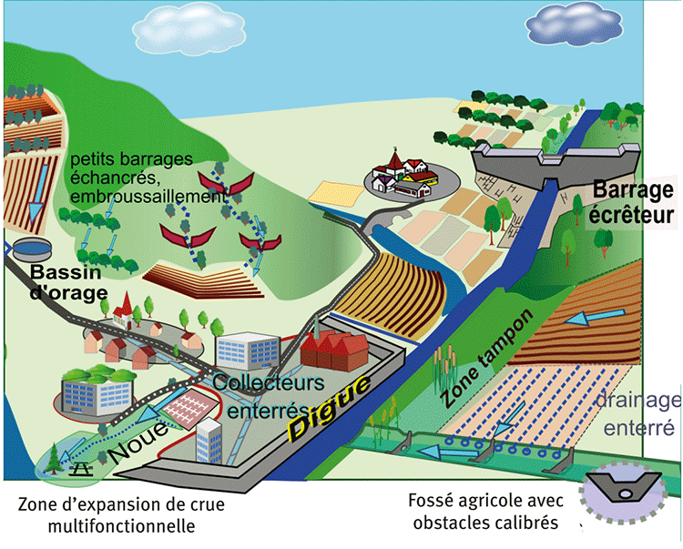
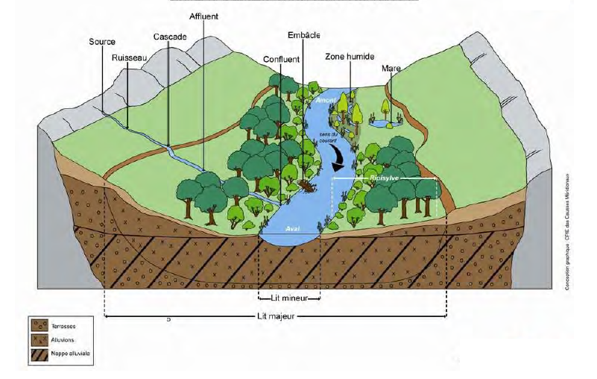
We can’t seed fallow fields
Pristine situation
Current situation
Notes:
Durant le 20ème siècle et encore plus à partir de la seconde moitié du 20ème siècle , les bassins versants ou les zones littorales et côtières ont été fortement modifiées. La taille des habitats fonctionnels de cette espèce s’est réduite fortement et parfois de manière irréversible. Selon l’EEA en 2018, 40% des rivières sont en bon état écologique en Europe. En France, 2/3 des zones humides ont disparu durant le siècle dernier. Les parties estuariennes, littorales et côtières sont les plus anthropisées ce qui pour cette espèce correspond à une dégradation très forte des zones de nourriceries produisant les anguillettes qui vont ensuite coloniser le bassin sous réserve que la continuité écologique entre l’amont et l’aval soit assurée ce qui est loin d’être le cas sur de nombreux bassins versants. En 2018, le plan de gestion de l’anguille en France édité par le Ministère mentionnait que 19,6% des obstacles situés sur les habitats fonctionnels de cette espèce avait été équipés de passes à poissons spécifiques.

Slide 4
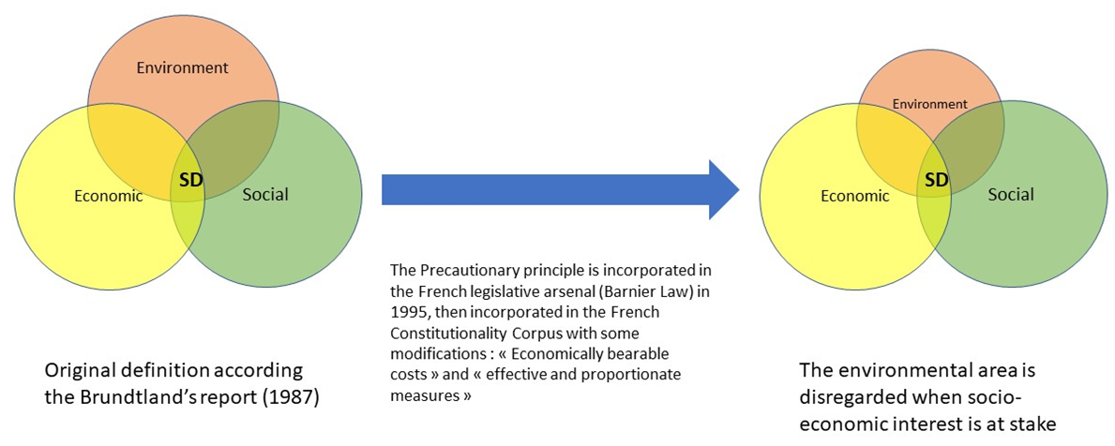
A present negociation not including a true environmental governance
Notes:
En fait la mise en place des négociations entre acteurs pour définir une politique de développement durable à la convergence de 3 sphères : économique, sociale et environnementale d’égale importance s’est faite aux détriments de la sphère environnementale et des acteurs qui en vivent directement comme la pêche ou l’ostréiculture ou des acteurs absents comme les générations futures ou la nature elle-même.
D’où la nécessité de mettre en place une véritable gouvernance environnementale cad une gouvernance où chaque usage se doit de minimiser son empreinte écologique car les empreintes des différents usages sont cumulatives.
Qui plus que ceux qui en vivent directement peuvent parler pour la Nature ?
Qui peuvent par la transmission des savoirs et savoir-faire et des bonnes pratiques parler pour les générations futures ?

Slide 5
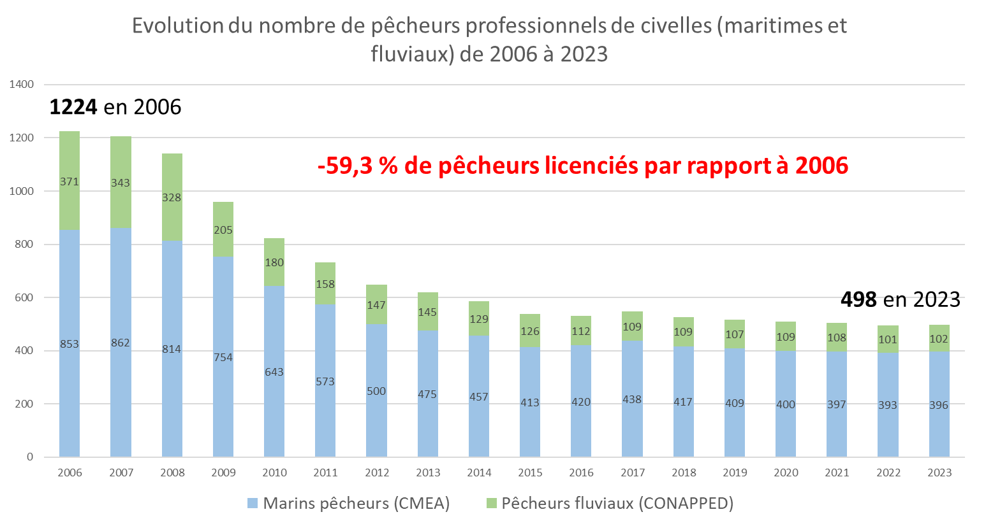
Fishing: a convenient adjustment variable
-59,3% of licensed professionnal fishers since 2006
Marine fishermen
Inland fishermen
Notes:
La mise en place du règlement UE 1100/2007 relatif à la restauration de l’anguille européenne a défini une approche globale visant à minimiser l’ensemble des facteurs anthropiques impactant cette espèce. L’analyse des plans de gestion montre selon l’évaluation de la Commission Européenne que la transparence migratoire de l’espèce n’a pas été suffisamment améliorée alors que l’activité de pêche a été considérablement restreinte en Europe. En France, durant le plan de gestion (début 2007) , c’est une réduction de plus de la moitié de l’effort de pêche que l’on observe en 2023.
Le rapporteur sur la mise en œuvre des Plans de Gestion Anguille en Europe (PGA), le député européen Bert-Jan Ruyssen le 20/06/2023 déclarait: « le problème des obstavles migratoires n’a pas été suffisamment abordé, tandis que l’activité de pêche a été considérablement restreinte,…. Il faut améliorer le modèle de gouvernance afin de permettre un retour d’information et la mise à jour des plans de gestion de l’anguille, la reconnaissance du rôle essentiel des pêcheurs, la poursuite de la politique de repeuplement , la lutte contre les obstacles à la migration,… »

Slide 6
A responsible professional fishing: a solution at the local scale for adapting to global change
Responsible instead of sustainable means:
Production of high quality local fish with a low carbon footprint , at an affordable price
Ensure environmental surveillance and a whistleblowing role
Contribute to the management of resources and ecosystems by providing unique knowledge, know-how and expertise through fishermen/scientists partnerships.
participate in the transfer of populations to mitigate the impact of the loss of ecological continuity and the surface area of functional habitats
Notes:
Ainsi, plutôt que de parler de durabilité, les pêcheurs professionnels préfèrent parler de responsabilité (principe de Hans Jonas) : maitriser leurs techniques afin de minimiser leurs empreintes écologiques.
Cette pêche responsable englobe des actions de diverses natures mettant en valeur l’expertise des professionnels dans un cadre de mise à disposition de leurs savoirs et savoir-faire.

Slide 7
Production of high quality fish for the eel industry in Europe 80% of which is supplied by the production of French glass eels for consumption or restocking
gbp-plaquette-v3.pdf (lepecheurprofessionnel.fr)
Notes:
Productions locales et de haute qualité notamment pour l’approvisionnement de poissons vivants : civelles et anguilles jaunes grâce à la définition d’un guide de bonnes pratiques de pêche et de stabulation du poisson. Ceci a permis de réduire fortement la mortalité après pêche pour le poisson destiné au repeuplement ( 60% du quota global) , mortalité de manière générale inférieure à 5%.

Slide 8
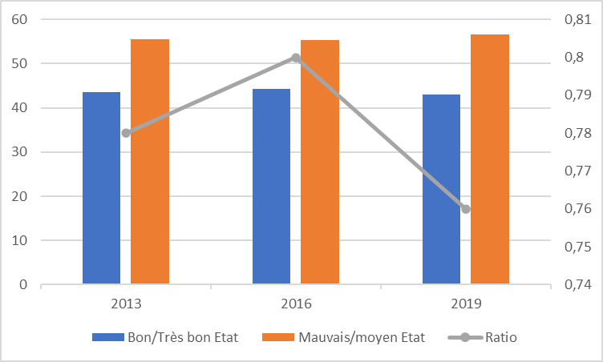
whistle-blowers and environmental monitoring
Ecological status of surface waters in relation to WFD objectives
LIvret-UICN-CONAPPED-2021-VF.pdf (lepecheurprofessionnel.fr)
Notes:
Mutualiser les observations sur les espèces et leurs abondances, sur les milieux et les atteintes environnementales de manière à assurer un rôle de lanceurs d’alerte. Les pêcheurs professionnels ont été, avec un petit groupe de scientifiques, les premiers à alerter sur la diminution inquiétante de l’anguille et la dégradation constante de ses habitats dès 1984.
L’édition de plaquettes et de documents (films) à l’usage du public et des gestionnaires constitue une part importante de cette activité. Ici un exemple d’un document destiné à la Journée Mondiale de la Nature organisée par l’UICN (Union Internationale pour la Conservation de la Nature) et fait en collaboration avec la SFJO France.

Slide 9
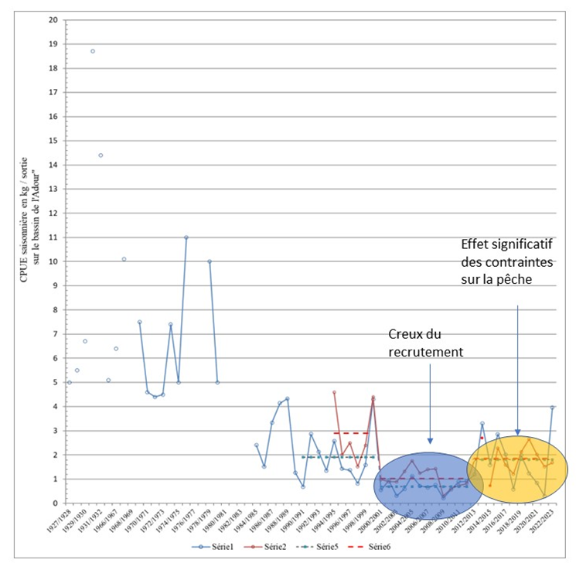
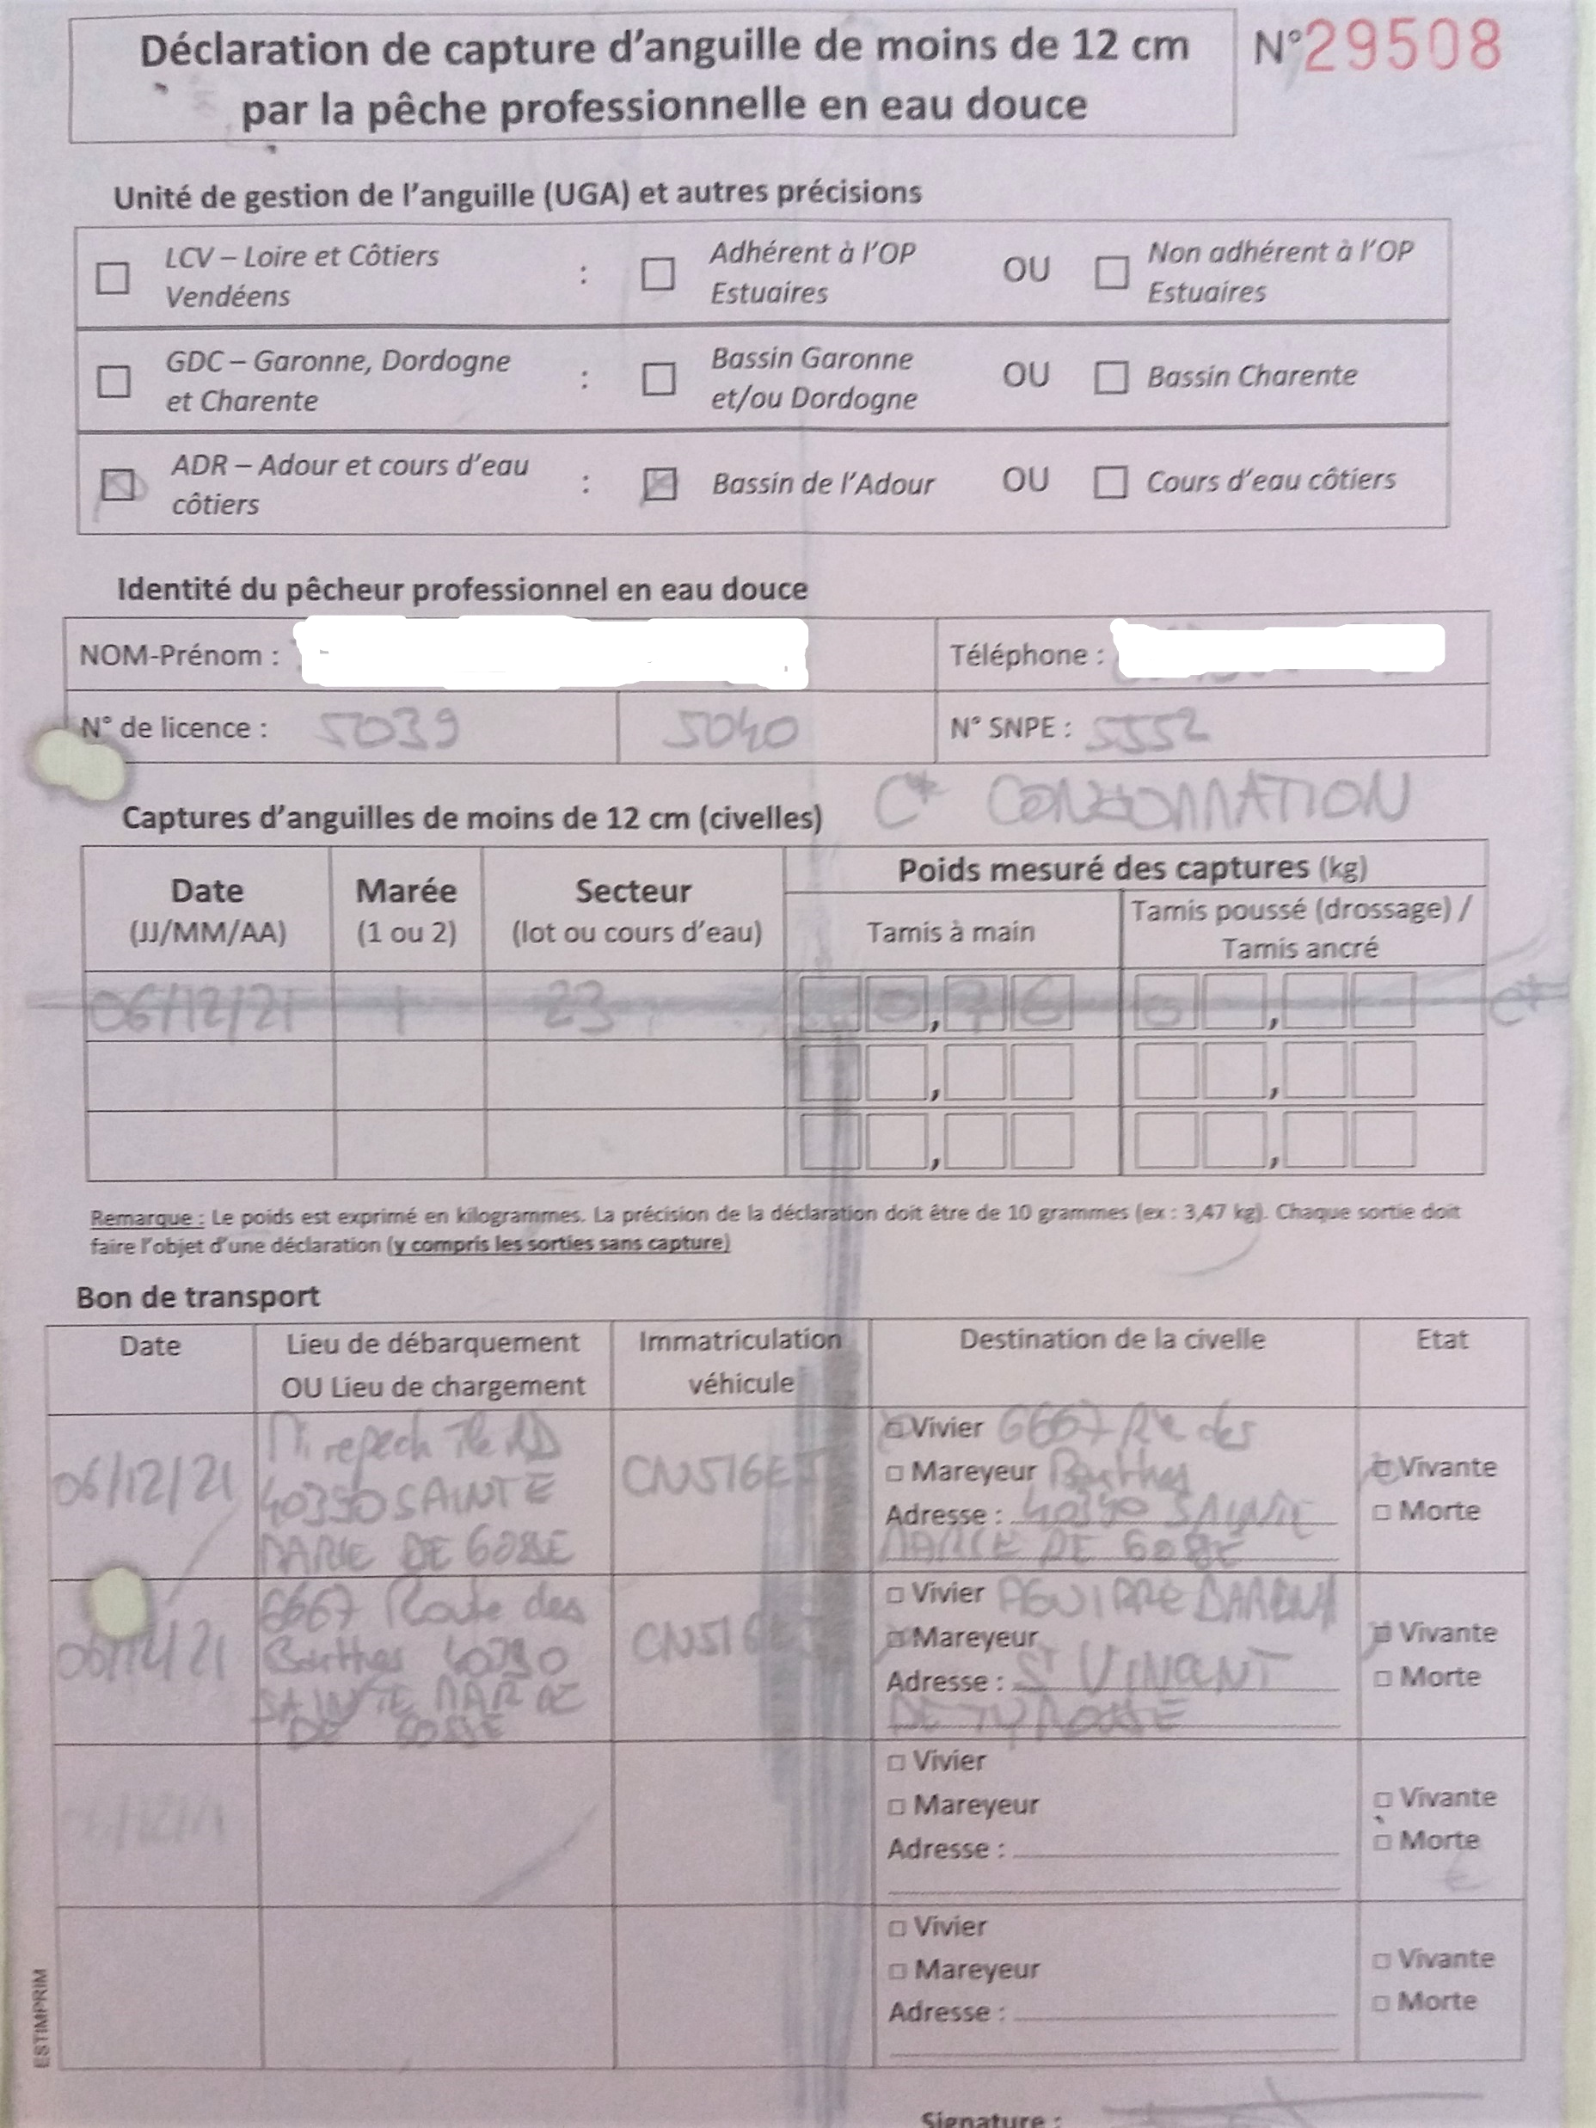
Contribute to management of populations
Notes:
Pourvoyeurs d’informations précises et notamment sur leurs captures et leurs efforts de pêche. Cela permet d’avoir des informations précises sur l’évolution d’un indicateur classique en biologie des pêches et qui est la CPUE (Capture par unité d’effort). Malheureusement ces informations de manière inexplicable ne sont pas utilisées par les groupes d’experts nationaux ou internationaux (CS anguille, CIEM, CGPM) qui continuent à se baser sur des informations dégradées.

Slide 10
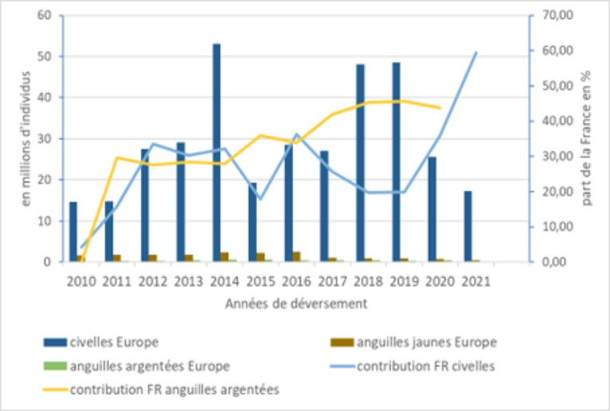
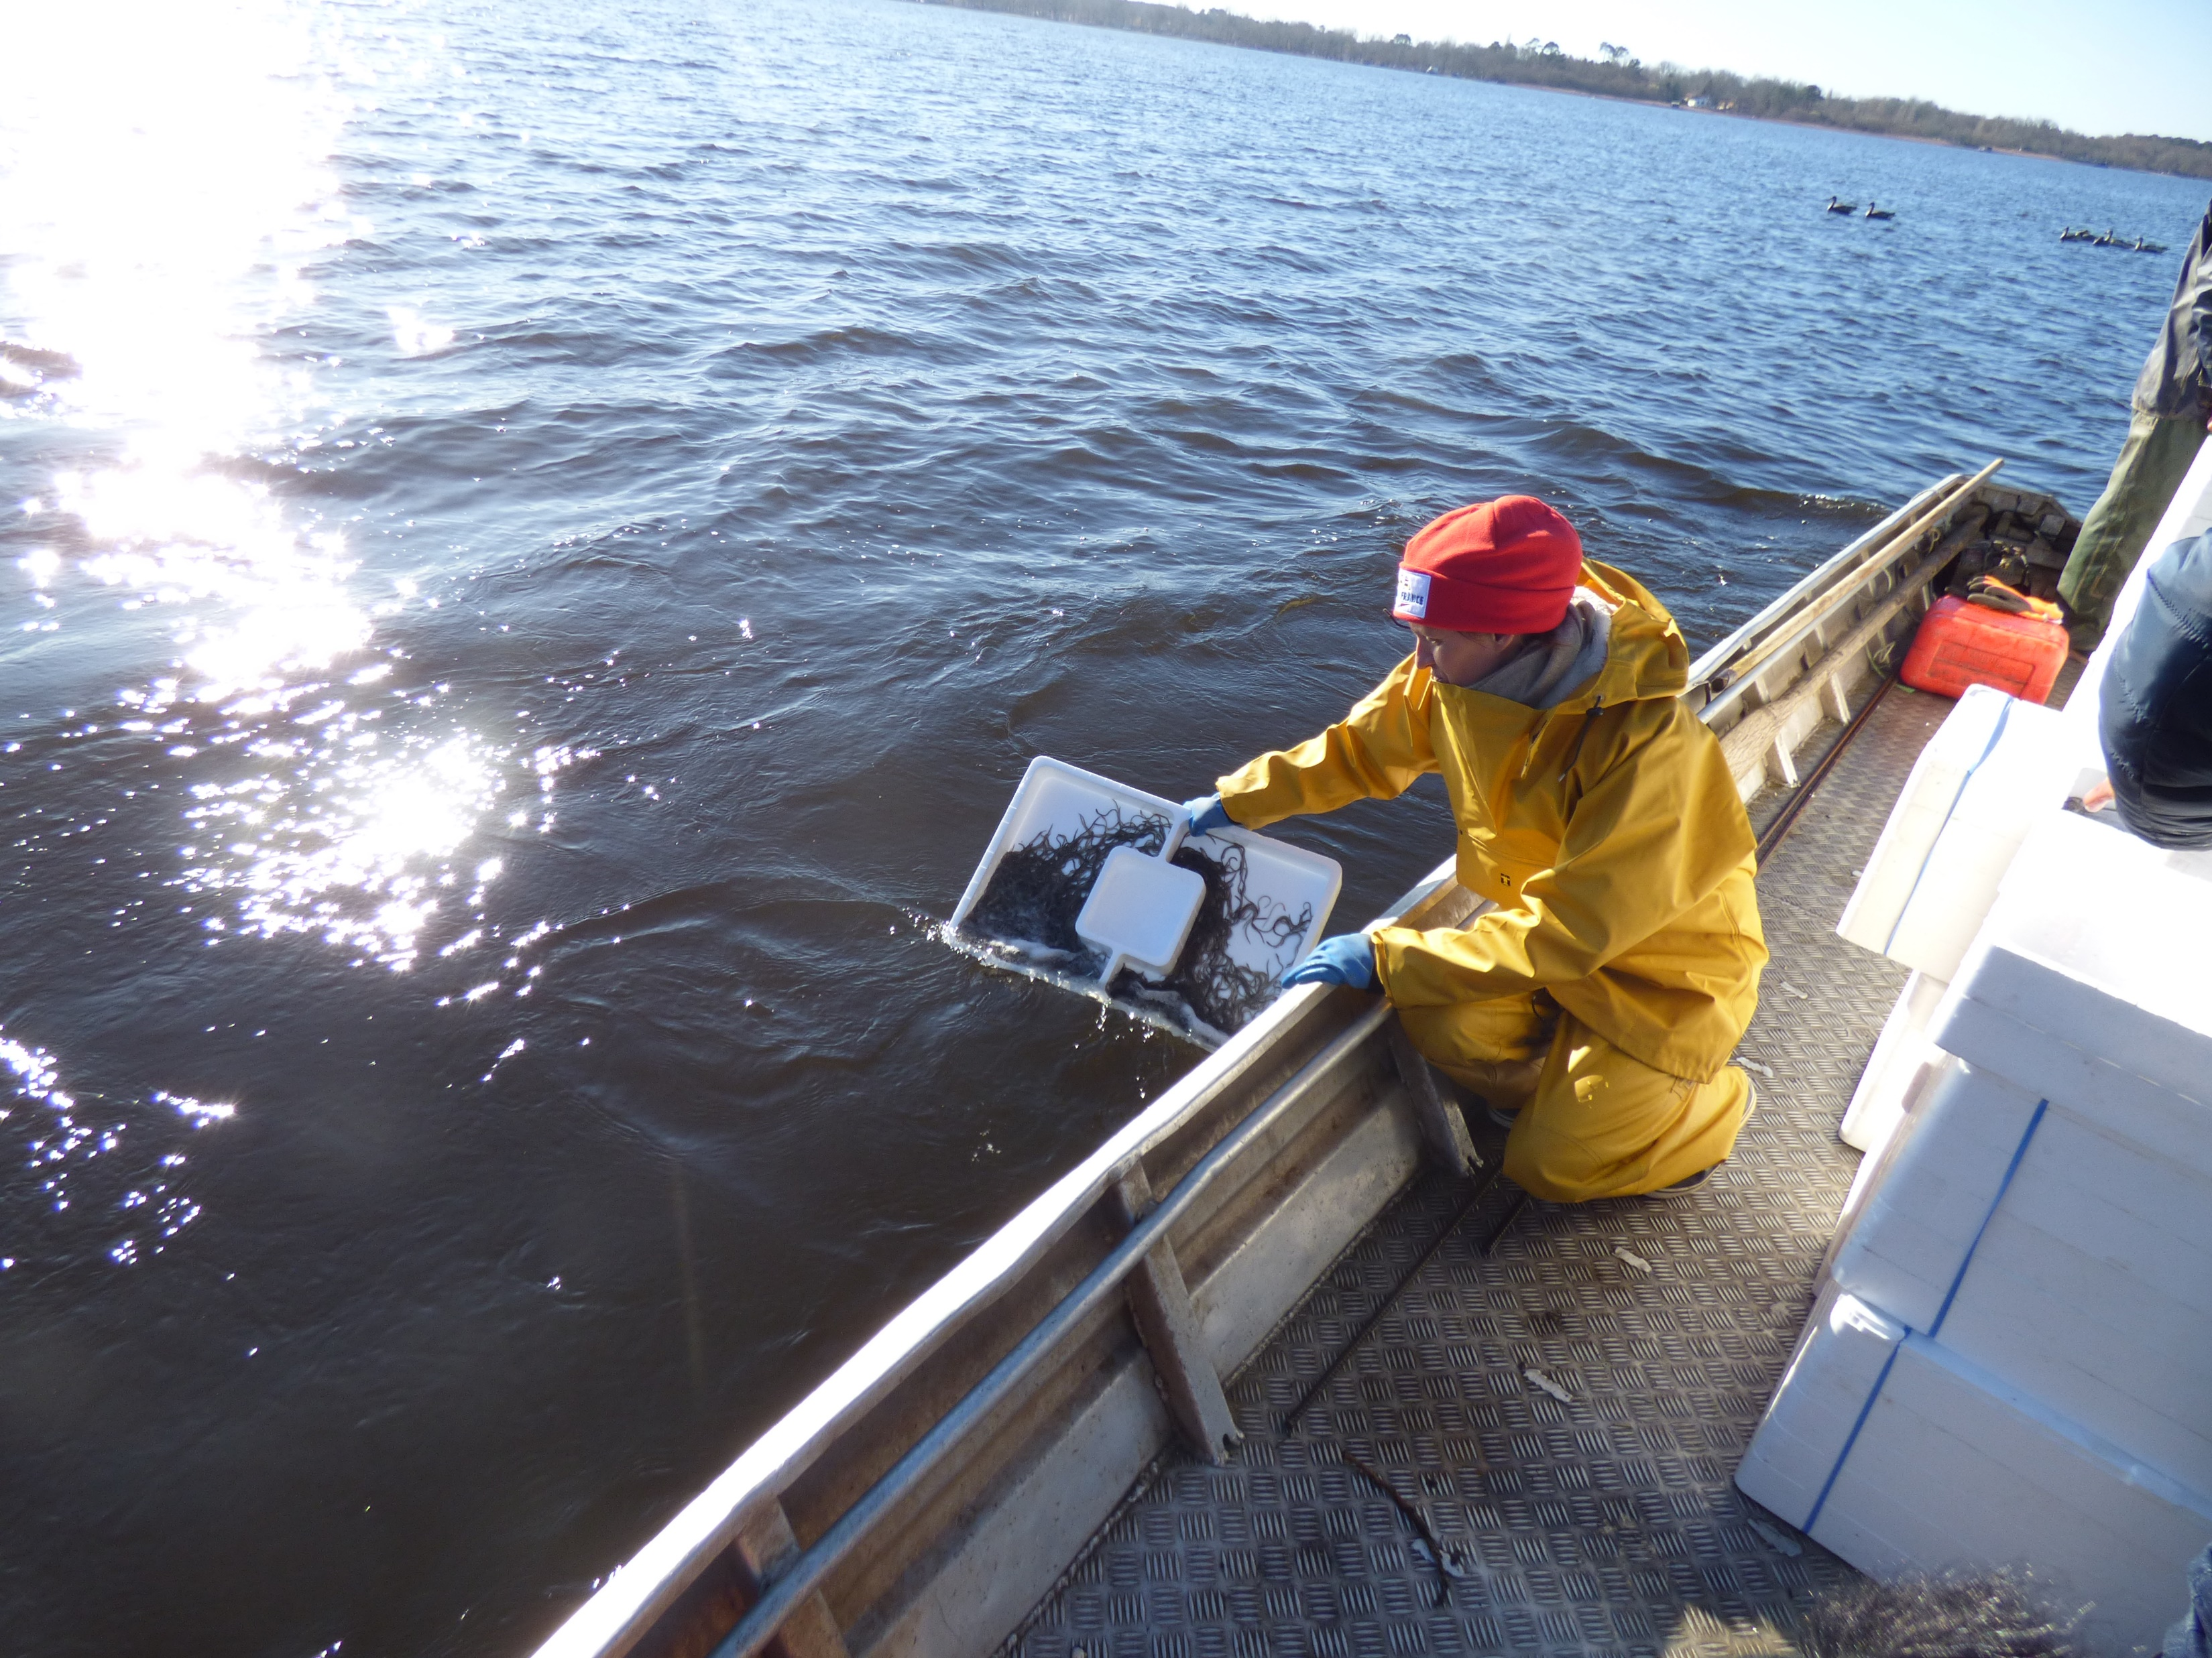
Eel population transfer at different stages of development
Eel population transfer at different stages of development
1- Transfer of glass eels to optimize the occupation of remaining functional habitats for yellow eel production at European level
Coordinated in France by the Association ARA France : structure regrouping marine and inland professionnal fishers
Notes:
La France est le principal producteur de civelles en Europe ( 80% de la production environ) sous l’égide de l’Association pour le Repeuplement de l’anguille en France (ARA France) , les pêcheurs professionnels français assurent la plus grande part du repeuplement européen. Plus de la moitié des transferts de civelles est assurée par la pêche professionnelle française en Europe.
En Méditerranée et de leur propre initiative, les pêcheurs professionnels pratiquant la pêche dans les lagunes, transfèrent une partie de leurs prises d’anguilles argentées directement en mer afin de minimiser les pertes des géniteurs à la descente.

Slide 11
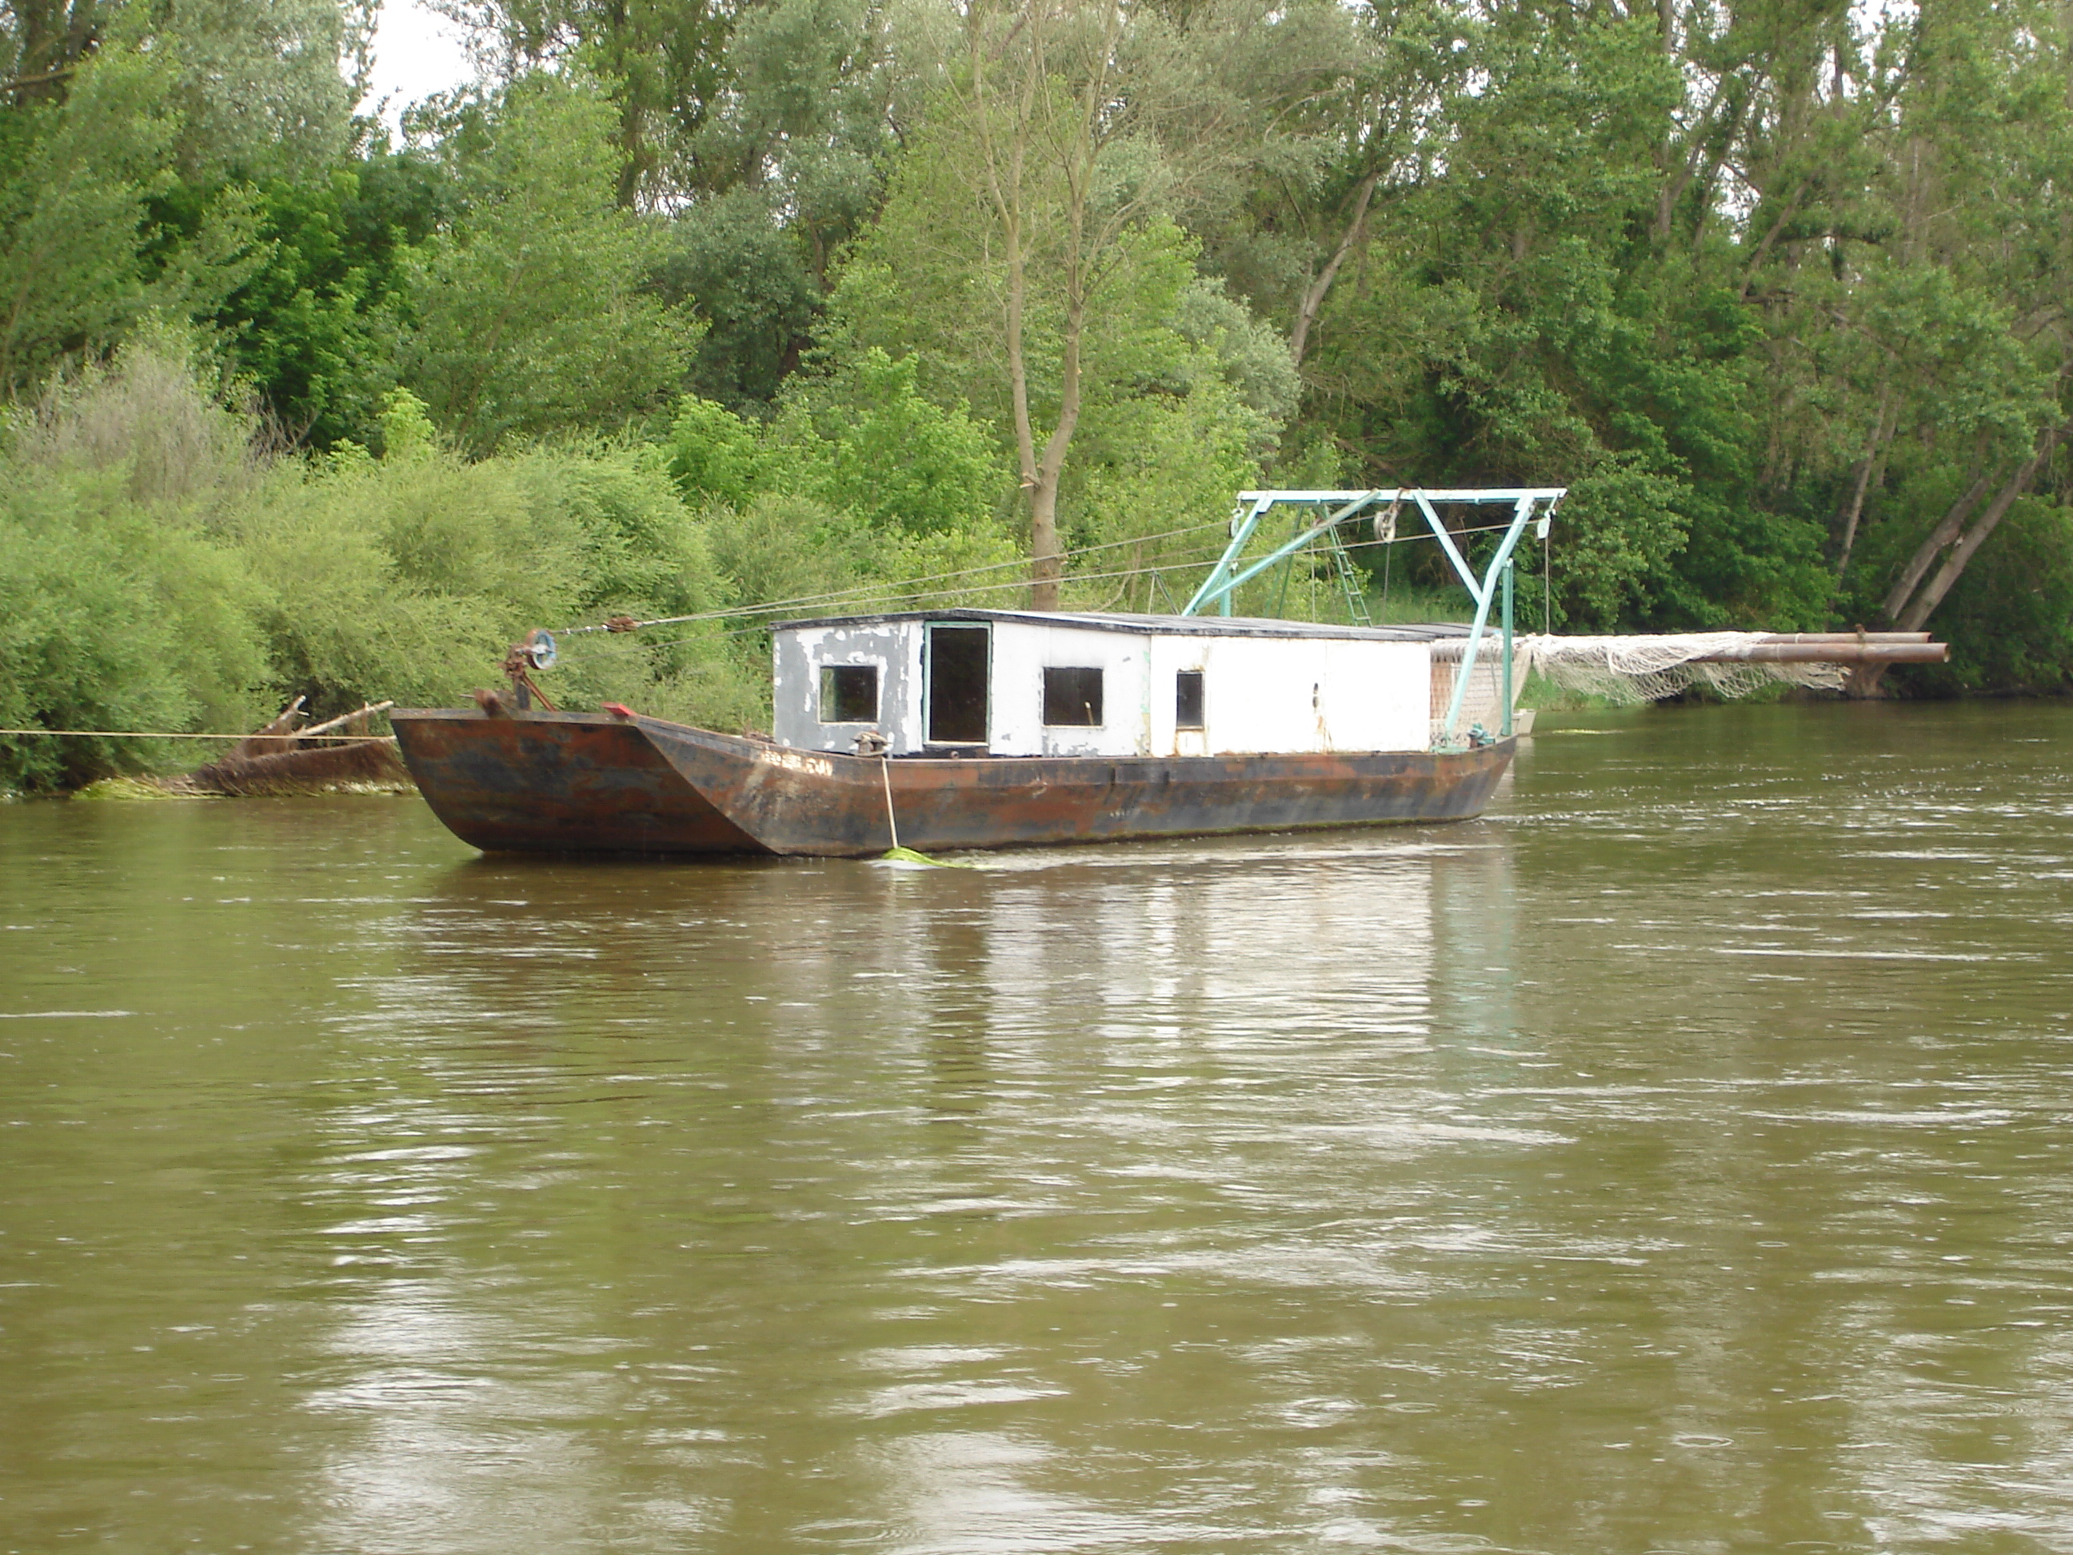
Eel population transfer at different stages of development
Eel population transfer at different stages of development
2- Transfer of yellow or silver eels to minimize the impact of the decrease of the ecological connectivity and to diminish the mortality through the hydroelectric facilities.
Notes:
La remise en ordre de la continuité écologique est une affaire de longue haleine qui ne peut se faire sans moyens financiers conséquents (en 2018, seuls 20% des obstacles sont aménagés sur les zones d’occupation de l’anguille). Une des solutions proposées par les professionnels sur le Rhône est d’utiliser des pêcheries au guideau caractéristiques de La Loire pour capturer les anguilles en amont puis les déverser en aval des premiers barrages afin de minimiser les pertes à la dévalaison.
Cette technique de pêche a été utilisée par les pêcheurs professionnels de La Loire en coopération avec le MNHN (Muséum National d’Histoire Naturelle) pour estimer par marquage – recapture l’abondance des anguilles dévalant la Loire (cf. Prouzet et al, Symposium Franco-japonais de Shiogama en 2015). Malheureusement, ces opérations ne sont pas poursuivies faute de subventions, privant ainsi les gestionnaires de données précieuses sur l’évolution de la population d’anguilles dans un grand fleuve de la partie centrale de l’aire de répartition et de voir les effets des contraintes sur la pêche mises à partir de 2009 sur l’abondance de reproducteurs.

Slide 12
Work undertaken in collaboration with scientists to assess the effect of these transfer operations in French waters or to assess the population abundance
Study period : 2011-2021
Analysis of 48 glass-eel restocking operations
Transfer of 29 tons (87 million) of glass-eel in under-populated areas
14 tons of glass-eel tagged with alizarin
Population surveys 6, 12 and 36 months after transfer.
This study shows that glass-eel transfer is an effective measure to introduce eels into sections of rivers where they are not present. Growth rates increase with distance from the sea, particularly in large rivers. This suggests the importance of selecting upstream sections for large rivers.

Slide 13
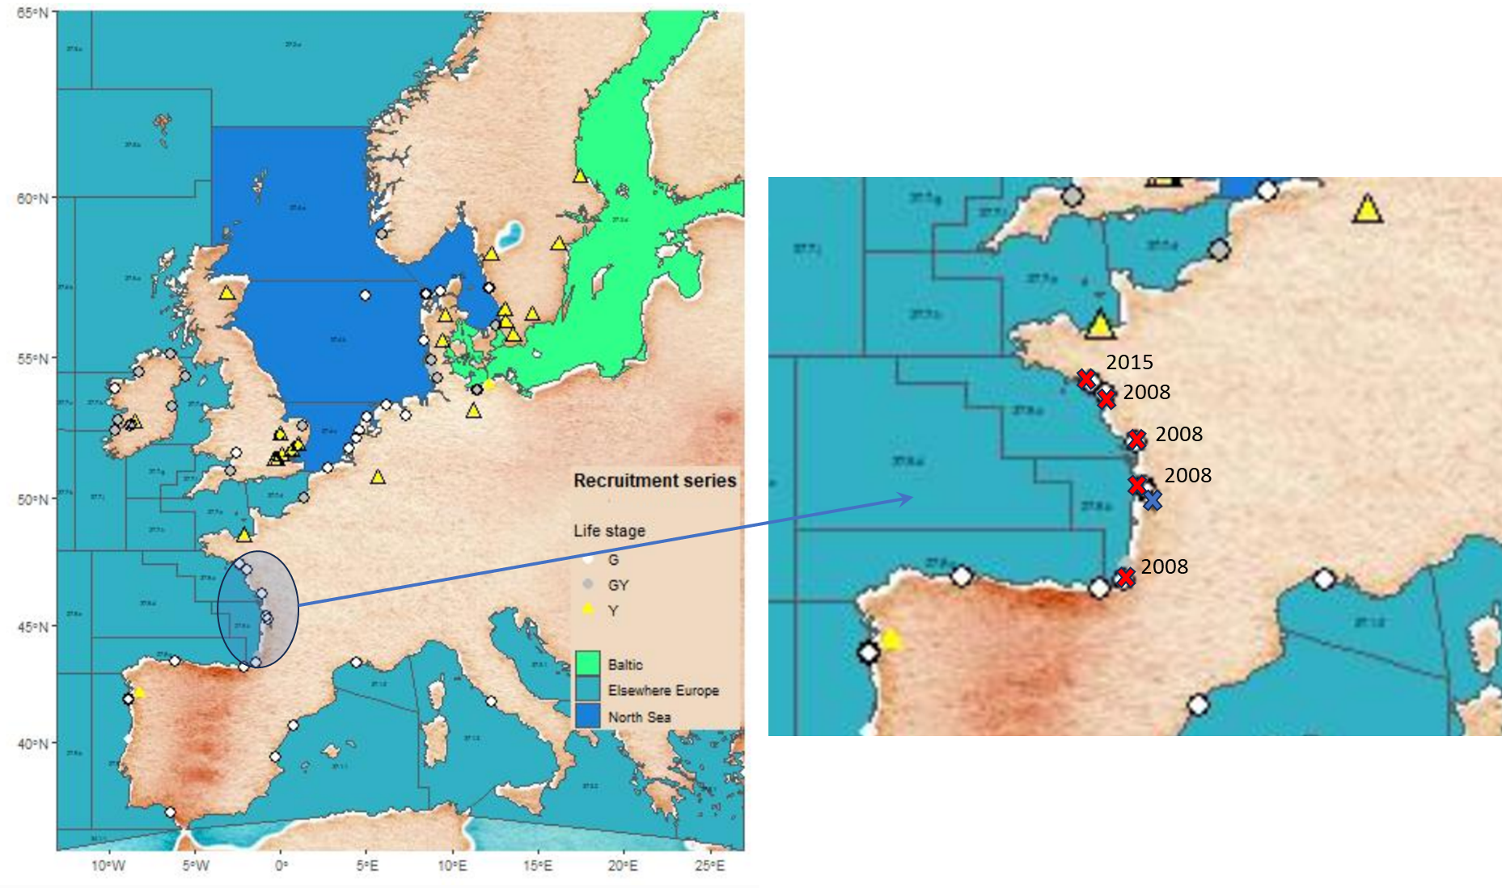
Expert assessments and valuations based on degraded series and incomplete observations
Trends from a relative index used by ICES and GFCM from poor data series in the central part of the colonization area since 2008
Direct CPUE observation on an index river : Adour
Notes:
Les pêcheurs professionnels sont astreints à des déclarations précises le jour même de la capture. Pour la pêche de la civelle cela permet de construire de manière précise un indicateur qui est la capture par sortie de pêche (CPUE) pour un engin de pêche déterminé: tamis à main, tamis poussé ou tamis ancré. Après validation des données et analyse des conditions de pêche, cet indicateur largement utilisé en biologie des populations constitue un indicateur pertinent de l’abondance d’une population. Malgré une collecte de ces données par l’administration des pêches, ces données ne sont pas utilisées ni par les groupes d’expertises nationaux ou européens. Pire, des structures comme le CIEM (Conseil International pour l’Exploration de la Mer), structure de conseil de l’UE en matière de gestion des pêches préfère utiliser des séries de données qui ne permettent pas de voir quelle est l’évolution récente de l’abondance des flux de civelles dans la partie centrale de l’aire de répartition puisque les séries obtenues sur la plupart des grands fleuves français: Loire, Gironde, Adour, ne sont plus fournies au CIEM par l’administration des pêches depuis 2008, date antérieure à la mise en œuvre du plan de restauration. Les séries collectées sont surtout obtenues sur les zones plus nordiques les moins bien irriguées par les flux de leptocéphales où la détection d’un accroissement du recrutement estuarien en civelles sera moins bien détectée comme cela est le cas avec les données récoltées à partir des fiches de pêches renseignées par la pêche française. Malgré ce biais, le CIEM a conseillé par la simple application de son approche de précaution et au vu de la tendance décroissante de sa courbe de recrutement de conseiller l’arrêt de toute pêche que cela soit pour la consommation ou pour le repeuplement.

Slide 14
All the ingredients are in place to implement the Sato-umi concept, but unfortunately decisions are too sector-based and taken at a level that does not take into account the full range of anthropogenic effects.
Notes:
Si cela reste parfois possible à des échelles locales très réduites, l’approche trop sectorielle de la gestion des écosystèmes à des échelles plus larges et aux enjeux industriels, énergétiques, urbains ou touristiques prioritaires font oublier la nécessité d’une préservation environnementale dont dépend le devenir de communautés de pêcheurs, acteurs faibles de la négociation pour la mise en place d’une réelle gouvernance environnementale.
Actuellement ces acteurs sont peu écoutés et souvent accusés sans discernement par de nombreuses ONGs environnementales d’être les principaux destructeurs des ressources ichtyologiques comme l’anguille. On retrouve cette même situation pour l’exploitation de grands migrateurs comme l’alose ou les salmonidés migrateurs.
A l’échelle européenne, comme nous l’avons vu, l’application de l’Approche de Précaution du CIEM aboutit à des restrictions sur l’activité de pêche encore plus fortes sans mettre en cause les autres usages dont les effets et impacts aboutissent à la non atteinte des objectifs des Directives Cadres Eau, Stratégie pour le Milieu Marin et Habitats, objectifs continuellement repoussés par les Etats Membres de l’UE.

